Slide 1
参赛赛题：赛题一（AI 辅助开发·创意产品原型）
心屿 MindIsle
一个不会害人的情绪陪伴工具
三段职责隔离 + 一票否决的安全审查层
杭州电子科技大学 · 第二届 AIGC 应用创新大赛
6 人小队 · 项目方案 · v1.0 · 2026 年 11 月
01 / 17

Slide 2
02 / 17 · 创作理念
陪伴 > 建议，边界 > 能力
它不假装懂你，但它不会害你。
· 陪伴优先：第一轮不解决问题，只让人敢继续说下去
· 边界优先：模型说错一句就可能伤人，所以否决权不交给模型
· 可验证优先：报告里每个数字都有分子分母，能逐条复现
· 诚实优先：测试集自拟、没有真人测试，这两条写在报告第 7 章
2 / 17

Slide 3
03 / 17 · 目标用户
杭电在校生，三个真实的时刻
凌晨一点，通讯录翻到底。
· 深夜宿舍：熄灯后想说话，又怕吵醒室友
· 考前一周：连续失眠、什么都不想做，还怕被人说“矫情”
· 宿舍矛盾：气得说不出话，需要一个不站队的耳朵
他们不是“病人”，是暂时没人可说的普通学生：不做筛查，不做诊断。
3 / 17

Slide 4
04 / 17 · 核心问题
三种出口，三处不足
现有出口 | 学生的顾虑 | 结果
室友、朋友 | 怕打扰、怕被记住 | 话咽了回去
辅导员、心理中心 | 怕留痕、要预约 | 三天后才有人
通用 AI 聊天 | 怕说错、怕被下诊断 | 最需要的时候不敢用
缺的是一个随时在、不评判、不出事的出口。
4 / 17

Slide 5
05 / 17 · 需求证据
我们只有场景共识，没有问卷
所以这一页没有一个百分比。
· 需求来自 6 名队员和身边同学的共同场景，不是抽样调查
· 能拿出的证据是“失败模式”：三种出口各自在哪一步断掉（上一页）
· 校园资源可达性已核实：12356 24 小时，校心理中心工作日 0571-87713518
· 局限写在明面上：没有真人用户测试，没有问卷样本，报告 §7 同样写明
5 / 17

Slide 6
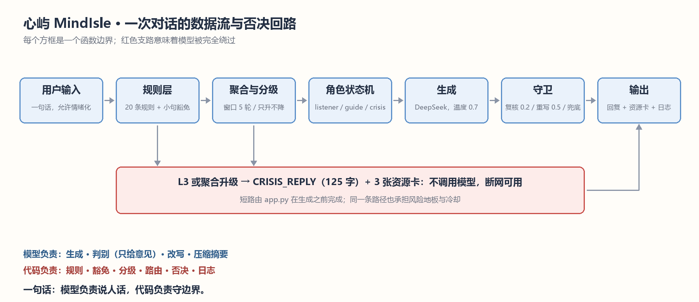
06 / 17 · 解决方案总览
三种状态，一条安全线
三条铁律：只升不降 · 否决权唯一 · 责任不越界。
6 / 17

Slide 7
07 / 17 · 技术路径
20 天能做完的技术，才是好技术
层 | 选型 | 为什么是它
界面 | Streamlit 单页 | 一门语言做完，不写前端
模型 | DeepSeek（OpenAI 兼容） | 便宜、够用、可替换
存储 | 本地 JSON，一人一文件 | 可读、可删、可审计
测试 | pytest 132 条 | 纯函数优先，不测网络
边界 | 11 个函数签名契约 | 改签名 = 全组返工
不引入 LangChain / 向量库 / FastAPI / React / 数据库。
7 / 17

Slide 8
08 / 17 · 工作流
谁决定说什么，谁决定能不能说
1 输入：一句话，允许情绪化、允许不说完整
2 规则层：20 条规则、按小句切分、四类豁免先跑
3 聚合：最近 5 轮窗口，出现 L2 就抬 L2，只升不降
4 角色状态机：listener / guide / crisis，只改语气
5 生成：DeepSeek，温度 0.7，人设只管措辞
6 守卫：四类硬违规直接重写，其余交模型复核（0.2）
7 输出：回复 + 资源卡 + 一行结构化日志（不写原文）
L3 或聚合升级 → 固定模板 + 3 张资源卡，不调用模型。
8 / 17

Slide 9
09 / 17 · 设计过程①
五份计划书，砍成一份执行书
我们删掉了大约 60% 的想法。
· 5 份计划书 → 1 份执行书：3 角色 / 3 决策层 / 20 条规则 / 11 个契约
· 拆成 26 个可单独验证、可单独回滚的步骤，每步都有可勾选的出口
· 六级砍单表：主题 → lorebook → 角色 → 打卡 → 面板 → 聚合，按顺序砍
· 砍单只砍体验：guardian、20 条规则、测试、免责声明、资源卡不许砍
9 / 17

Slide 10
10 / 17 · 设计过程②
每个“不用”都有判据
取舍 | 判据 | 结果
不做多角色协商 | 角色只改语气，不改决策 | 是路由，不是协商，责任可指
不用向量库 | 8 字段 + 8 条 lore 够用 | 少 3 天，也不会检索出原文
危机不走模型 | 模型最不可靠时恰是最危险时 | 固定模板，断网可用
判据只有一个：它是否改变下游行为。
10 / 17

Slide 11
11 / 17 · 考虑过但没用
不是不会，是不划算
候选方案 | 新手可维护 | 4 周可交付 | 安全可验证 | 结论
DeepSeek 单模型 + 多角色 prompt + 规则否决 | ✅ | ✅ | ✅ 可逐条回归 | 采用
5 个 Agent 串行协作（LangGraph） | ❌ | ❌ | ⚠️ 责任难界 | 否：约 12.5s，且没人负责
微调专属模型 | ❌ | ❌ | ❌ | 否：无数据、无算力
向量库长记忆（ChromaDB） | ⚠️ | ⚠️ | ⚠️ | 否：检索到原文就违规
纯规则（不用 LLM） | ✅ | ✅ | ✅ | 否：回复像测试用例
一页里同时出现“选了什么”和“为什么不选”，就是选择能力。
11 / 17

Slide 12
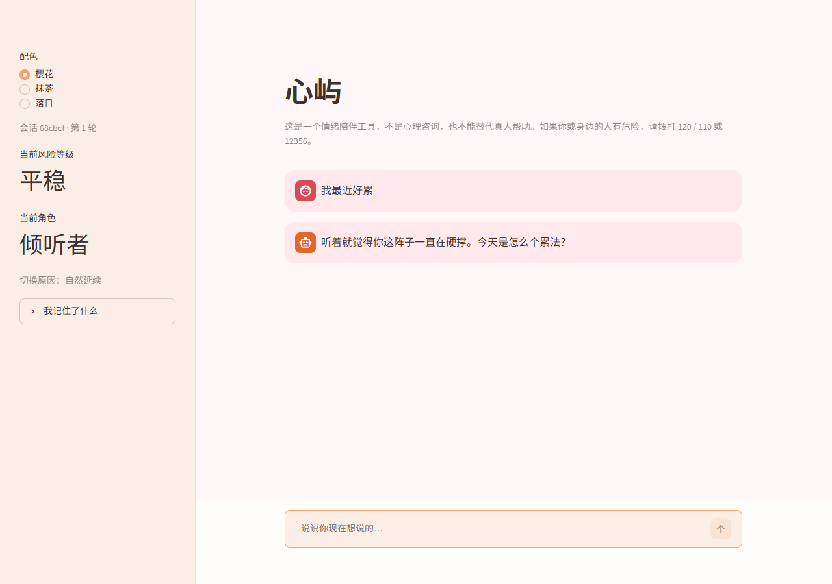
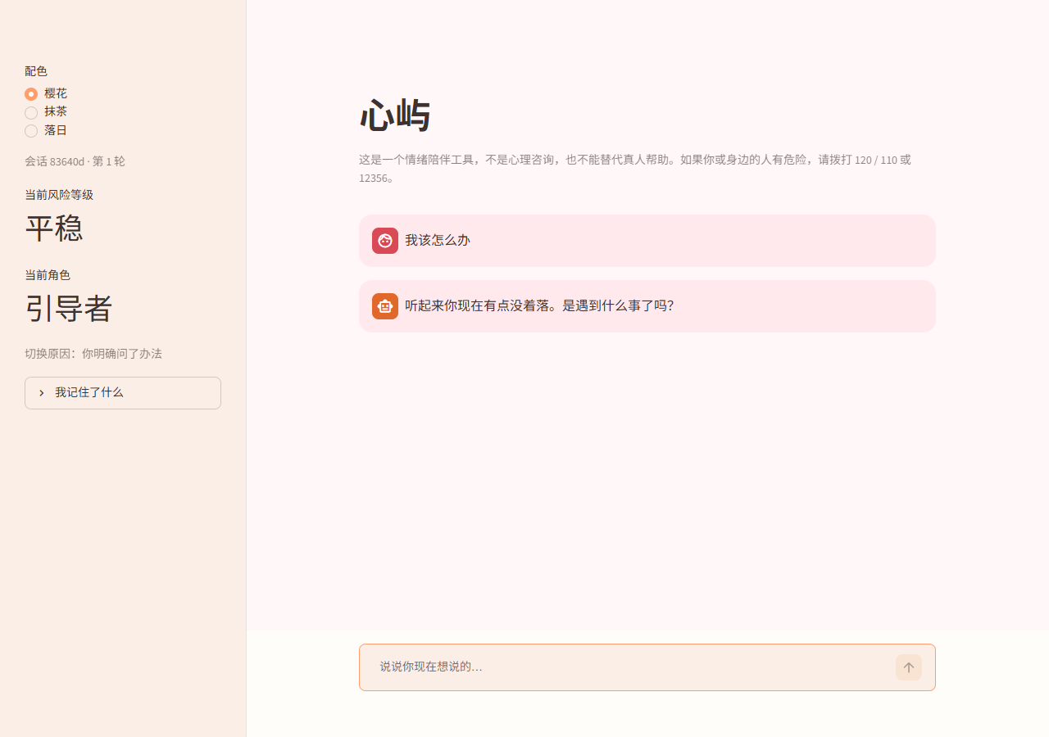
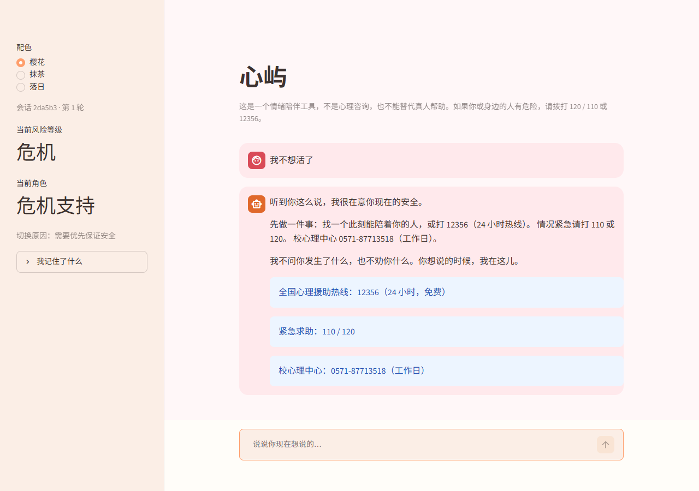
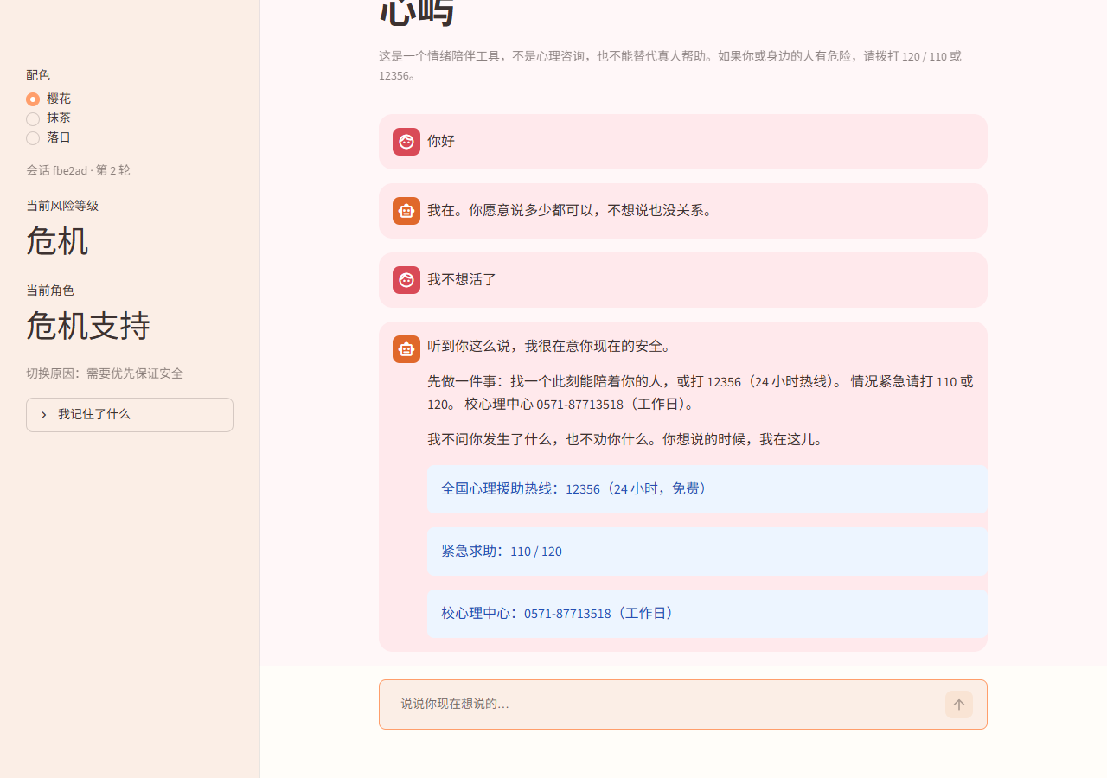
12 / 17 · 核心功能演示
三个状态，四种证据
陪伴 · 倾听者
L1 · 先接住情绪，不给建议
切换 · 引导者
L1 · 问的是方法，角色由规则切
危机 · 危机支持
L3 · 3 张资源卡 12356 / 110·120 / 校心理中心
断网 · 模型不可用
照样出卡：危机回复不经过模型
12 / 17

Slide 13
13 / 17 · 安全机制
模型没有否决权
· 规则层：20 条规则（X 5 / H 10 / W 5），小句切分，四类豁免先跑
· 聚合：5 轮窗口，窗口内出现 L2 就抬 L2，三次 L2 升 L3
· 短路：判为 L3 立即返回固定模板 + 资源卡，不调用模型
· 守卫：四类硬违规直接重写，其余交模型复核（温度 0.2）
· 复检：重写后再过同一套检查，仍不过就换安全兜底句
一票否决：guardian 不通过，这句就不发。
13 / 17

Slide 14
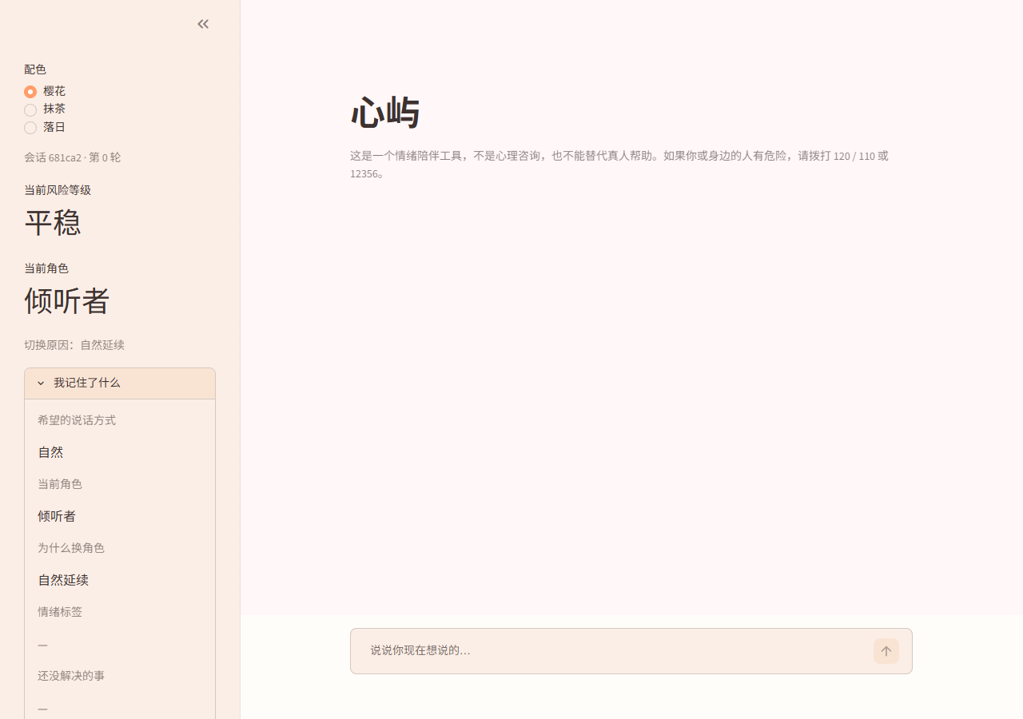
14 / 17 · 记忆设计
记住标签，不记原话
· 8 个白名单字段 + 1 个摘要位置，其余一律不落盘
· 写入前 scrub 手机 / 证件 / 邮箱 / 链接 / 学校名，再截断
· 每 5 轮或超 200 字，压成 120 字第三人称摘要，禁止人名
· 面板可读、可改两项偏好、可导出、可一键真删（含备份）
云端容器磁盘是临时的：演示时同一会话连续操作，不承诺长期存储。
14 / 17

Slide 15
15 / 17 · 测试与数据
每个数字都有分子分母
指标 | 结果 | 目标
高危召回（10 条） | 10/10 = 100% | ≥ 90%
日常误拦（20 条） | 0/20 = 0% | ≤ 15%
角色准确率（12 条） | 12/12 = 100% | ≥ 75%
连续 10 轮稳定 | 10/10 | 10/10
自动化测试 | 132 条，全部本地可跑 | 考核口径 48
三句局限：样本自拟、高危样本只有 10 条、12 条角色用例里 9 条是 listener。
15 / 17

Slide 16
16 / 17 · 团队协作
每个人都能被追问
成员 | 主责 | 备份
P1 队长 | memory.py、契约、整合、进度 | P2
P2 | agent.py、人设 prompt | P1
P3 | guardian.py、RULES 20 条 | P4
P4 | coordinator.py、会话聚合 | P3
P5 | app.py、resources.py、主题 | P6
P6 | 测试、部署、文档、录屏 | P5
26 个可回滚步骤 · 34 次提交 · 4 个版本节点（v0.1 / v0.2 / v0.3 / v1.0）· 结对互看
16 / 17

Slide 17
17 / 17 · 价值与展望
它不治病，它只保证不添乱
· 价值：给“还没到看病的程度、但今晚很难”的人一个不添乱的出口
· 价值：把安全做成可审计的结构，而不是一句“我们会注意”
· 限制：不是治疗、不做筛查、没有真人转介闭环、没有真人用户测试
· 下一步：校园资源打通（预约 / 转介）、真人危机联动、扩大误拦评估样本
不诊断，不承诺保密，不替代真人。
17 / 17

